Slide 1
Екатеринбург, июль 2014 г.
ЕРЕМЕЕВ ДМИТРИЙ ОЛЕГОВИЧ
УВЗ – ЛОГИСТИК
НОВЫЙ ФОРМАТ ТРАНСПОРТНОЙ КОМПАНИИ.
В КООПЕРАЦИИ С ВАГОНОСТРОИТЕЛЯМИ.

Slide 2
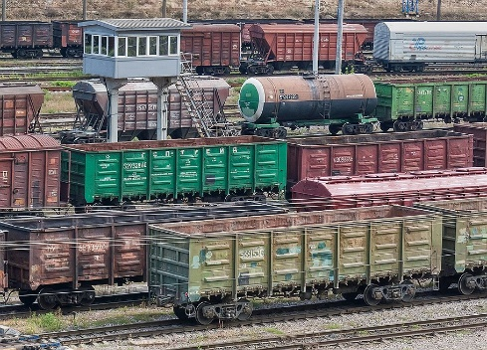
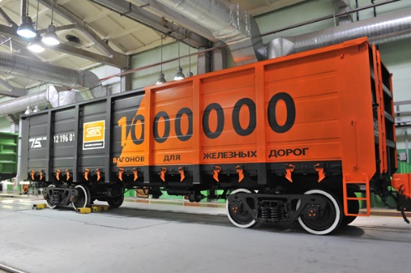
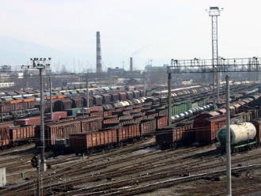
1. СТРАТЕГИЯ КОМПАНИИ
Предпосылки новой бизнес-стратегии
ПРОИЗВОДИТЕЛИ ПОДВИЖНОГО СОСТАВА В РОЛИ ТРАНСПОРТНЫХ КОМПАНИЙ – ЭВОЛЮЦИОННОЕ РЕШЕНИЕ, ДИКТУЕМОЕ РЫНКОМ
Цели
СТАБИЛЬНОСТЬ В КЛЮЧЕВОЙ ОТРАСЛИ ЭКОНОМИКИ СТРАНЫ, ИННОВАЦИИ, ОБНОВЛЕНИЕ ПАРКА
Стратегические инициативы
БИЗНЕС-СТРАТЕГИЯ ОРИЕНТИРОВАНА НА СОЗДАНИЕ ВЕСОМОГО ИГРОКА НА РЫНКЕ ЖД ОПЕРИРОВАНИЯ

Slide 3
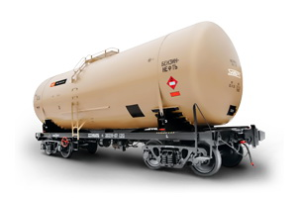
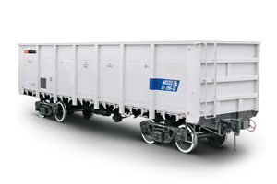
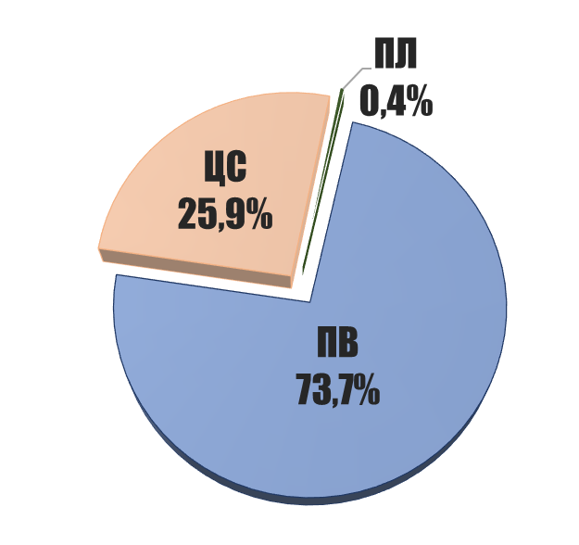
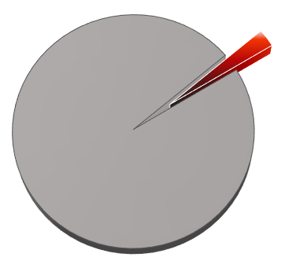
2. О КОМПАНИИ
УВЗ-Логистик
СОВРЕМЕННЫЙ ПАРК
ПОДВИЖНОГО СОСТАВА
СЕГОДНЯ
ВХОДИТ В ДЕСЯТКУ
КРУПНЕЙШИХ КОМПАНИЙ
НА ТРАНСПОРТНОМ РЫНКЕ
МЕНЕЕ 4 ЛЕТ
СРЕДНИЙ ВОЗРАСТ ПАРКА
ДО 100
ТЫС.ЕД. К 2016 ГОДУ
УВЕЛИЧИТСЯ ВАГОННЫЙ ПАРК
«УВЗ-Логистик»
3%
ДОЛЯ УВЗ-Логистик
В ПАРКЕ ПОЛУВАГОНОВ РФ
~ 34,5
ТЫС.ЕД.
на июль 2014г.
15
ЛЕТ СРЕДНИЙ ВОЗРАСТ
ПАРКА ПОЛУВАГОНОВ РФ

Slide 4
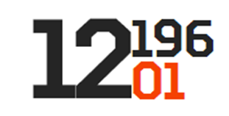
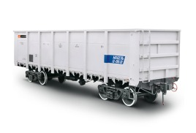
3. ИННОВАЦИОННЫЙ ПОЛУВАГОН
для ГРУЗООТПРАВИТЕЛЯ
модель
- 4%
СНИЖЕНИЕ СОВОКУПНЫХ ТРАНСПОРТНЫХ РАСХОДОВ НА ПЕРЕВОЗКУ 1 т. ПРОДУКЦИИ
для ОПЕРАТОРА
+ 4%
УВЕЛИЧЕНИЕ ДОХОДНОСТИ ВАГОНА
Грузоподъемность:
75 T
- 5%
СНИЖЕНИЕ РАСХОДОВ НА РЕМОНТ И СОДЕРЖАНИЕ
Объем загрузки:
88 м²
Срок службы:
для РЖД
32 года
СНИЖЕНИЕ НАГРУЗКИ НА ИНФРАСТРУКТУРУ ЗА СЧЕТ УВЕЛИЧЕНИЯ ГРУЗОПОДЪЕМНОСТИ
- 8%

Slide 5
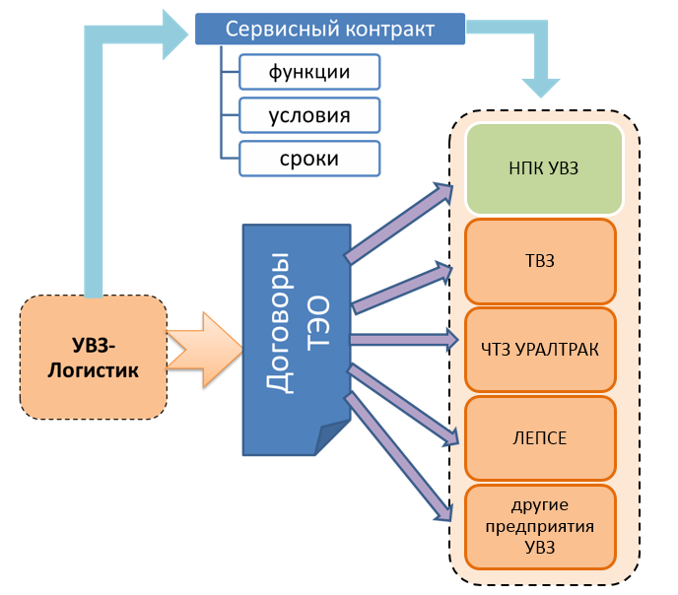
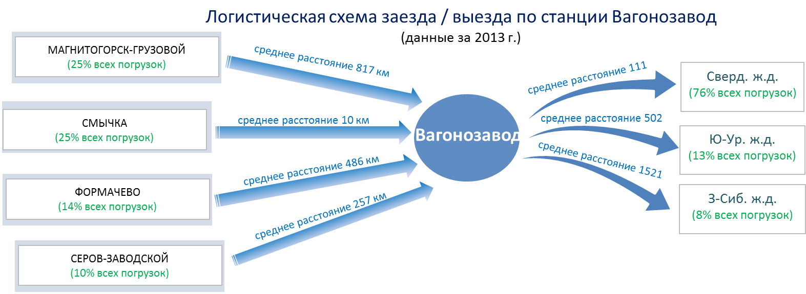
4. СЕРВИСНЫЙ КОНТРАКТ С ОАО «НПК «УРАЛВАГОНЗАВОД»
10 ЛЕТ
СЕРВИСНЫЙ КОНТРАКТ С УВЗ
СОВРЕМЕННЫЕ IT-СИСТЕМЫ И СОБСТВЕННЫЕ ТЕХНОЛОГИИ РАБОТЫ ПОЗВОЛЯЮТ УВЗЛ ОБЕСПЕЧИТЬ БЕСПЕРЕБОЙНУЮ ПОДАЧУ ВАГОНОВ ПОД ПЕРЕВОЗКУ СЫРЬЯ И ГОТОВОЙ ПРОДУКЦИИ ПРИЕДПРИЯТИЯМ ГОСКОРПОРАЦИИ

Slide 6
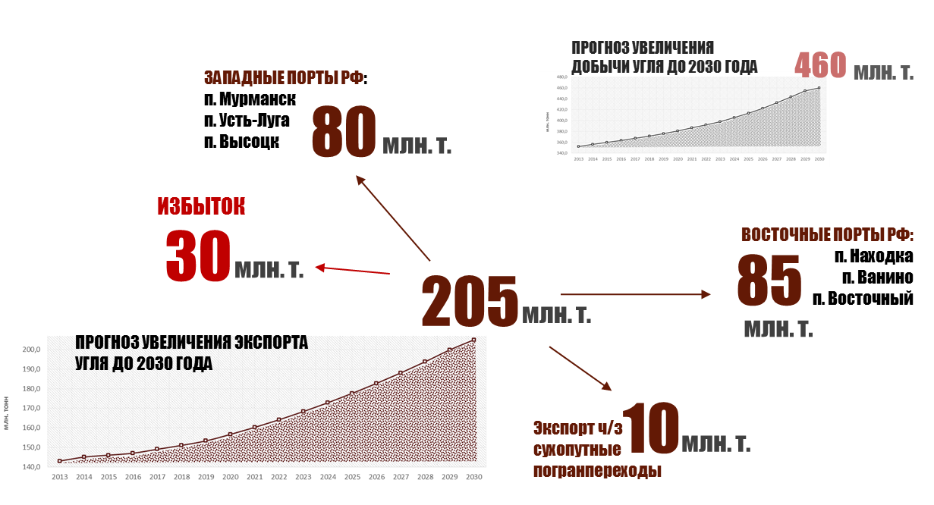
5. ФОРМИРОВАНИЕ УГОЛЬНО-ЛОГИСТИЧЕСКОГО ХОЛДИНГА
ПРОГНОЗ ДОБЫЧИ И ЭКСПОРТА УГЛЯ ДО 2030 года

Slide 7
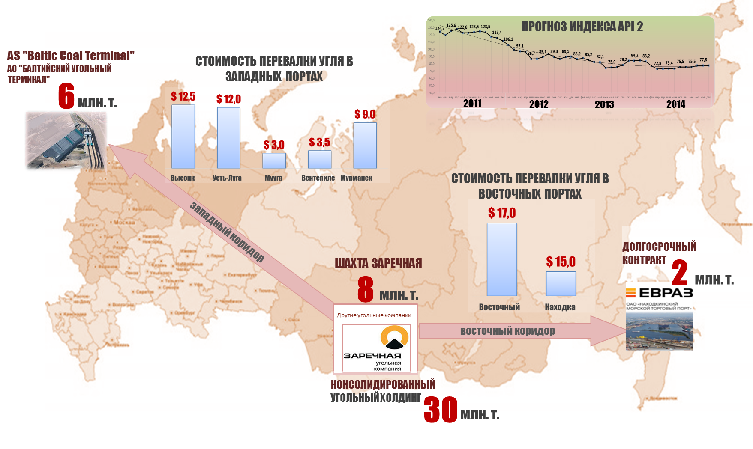
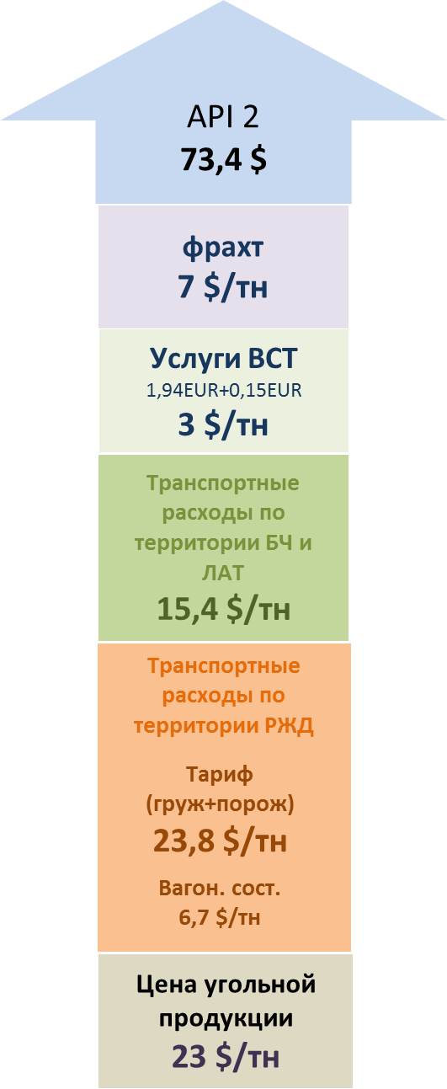
6. ФОРМИРОВАНИЕ УГОЛЬНО-ЛОГИСТИЧЕСКОГО ХОЛДИНГА
ОБЪЕМЫ ПЕРЕВОЗОК УГЛЯ УВЗ-ЛОГИСТИК
78,9$
за 1 тн угля*
-5,5$
за 1тн угля*
СОСТАВЛЯЕТ СЕГОДНЯ РАЗНИЦА МЕЖДУ ЗАТРАТАМИ НА ТРАНСПОРТИРОВКУ И ЦЕНОЙ УГЛЯ С УЧЕТОМ ДИСКОНТА
* На примере доставки угля с шахты «Заречная» на CIF ARA в порт Вентспилс

Slide 8
7. ОСНОВНЫЕ ЗАДАЧИ И МЕХАНИЗМЫ РЕШЕНИЯ
ОСНОВНЫЕ ЗАДАЧИ НАПРАВЛЕНЫ НА: - ФОРМИРОВАНИЕ НОВЫХ ТРАНСПОРТНЫХ КОРИДОРОВ;
- СНИЖЕНИЕ СЕБЕСТОИМОСТИ ДОСТАВКИ

